Slide 1
Демоэкзамен

Slide 2
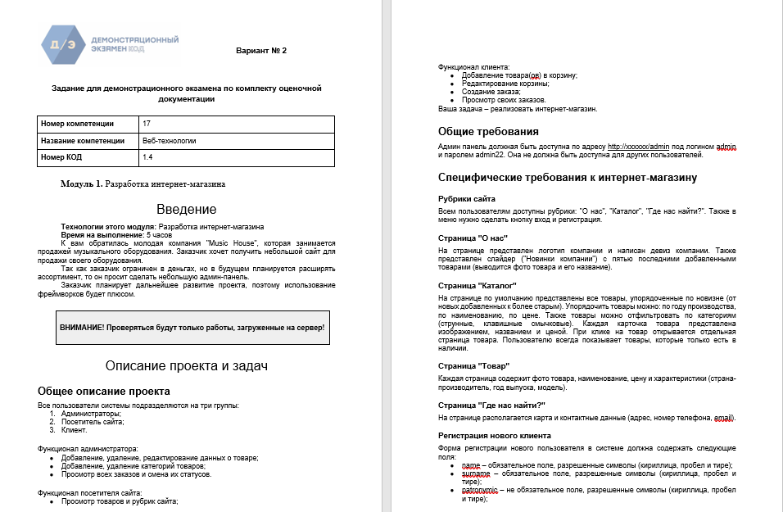

Slide 3
